Slide 1
Interrogations réglementaires
Clients PRO et BDR
Département Organisation et Innovation

Slide 2
Sommaire
AVEC LIENS
Les évolutions en 2022
Les données Synapse
01
04
Les sources de données
Annexes
(détail script synapse et assistance, zoom utilisation des scripts)
02
05
Les données Mysys
03

Slide 3
01
Les évolutions 2022

Slide 4

Les évolutions en 2022
Scripts
  Utilisable pour tous les clients : ajout du module « CE – Centralisation des Risques – FIBEN 28 » en lieu et place du module FIBEN 28 : le format de restitution reste identique au module 28, et la CEGEE utilisera des données gratuites si mises à disposition.
  Pour la cotation BDF, les scripts interrogent désormais les modules 51, 21 ou 37 selon les cas pour restituer cette information (pour un coût inférieur au module 27)
  Arrêt de la saisie si encours du client inférieur ou non à 25K€
  Ajout du module « informations entreprises » INTUIZ
  Le script « Entrée en relation » est renommé « Ouverture de Compte » : il est à utiliser pour les ouvertures de compte, même pour nos clients en stock.
Banque de France
  Pour nos clients :
    Ajout de l’interrogation unitaire « Télédiffusion Service 21 » : cotation BDF (non payante)
    Ajout « Télédiffusion Service 28 » : données du module 28 (non payante)
  Ajout du module 37 pour la cotation BDF
Accès FIBEN hors Synapse
Les accès FIBEN hors Synapse vont être supprimés, les interrogations devront se faire via l’applicatif Synapse.

Slide 5
Centralisation des risques bdf et module 28
Rappel des sources de données :
Les encours clients supérieurs à 25 K€ sont déclarés mensuellement par les établissements bancaires auprès de la BdF. La BdF restitue mensuellement les concours du client cumulés pour tous établissements déclarant sous 2 formats :
      Le module FIBEN 28 Banque de France (payant)
      Un flux « Retour Centralisation des Risques (CDR) » (gratuit) aux établissements déclarants, cumulant tous les concours du client à l’instar du module 28. Ces données de centralisation des risques sont disponibles dans le SI MYSYS :
        Via la transaction « 0723 - Banque de France - Centralisation des risques »,
        Dans le dossier suivi client (DSC) rubriques « risques BDF ».
  Consommation:
  Le module 28 représente 30% du budget des interrogations de module FIBEN (égal à 330K€ en 2021), soit 99K€.
  L’utilisation de l’équivalent du module de centralisation des risques pour nos clients v/s le module 28 représente une économie potentielle de 50K€ (sur la base d’interrogation sur la base de nos clients à hauteur de 50%).

Slide 6

Centralisation des risques bdf et module 28
La requête « CE CENTRALISATION DES RISQUES – FIBEN 28 » permet de consulter les encours d’un client
Principe : économiser le coût d’acquisition du module FIBEN 28 à la BdF quand les informations sont disponibles dans MYSYS via la Centralisation Des Risques
      Si les données CE Centralisation des Risques FIBEN 28 sont disponibles : interrogation module CDR (gratuit) ;
      Si le module 28 valide est disponible en cache, il est restitué dans cette requête (gratuit)
      Sinon achat de ce module FIBEN 28 à la BDF (payant) et copie du module BDF interrogé dans les caches local Synapse / mutualisé Groupe.
  La restitution est identique au module FIBEN 28, complétée par l’encours client de notre établissement, sur chaque mois et chaque type d’encours. Elle restitue l’encours de votre établissement, sur les 13 mois glissants et par type d’encours, ce à la date de dernier arrêté.

Slide 7
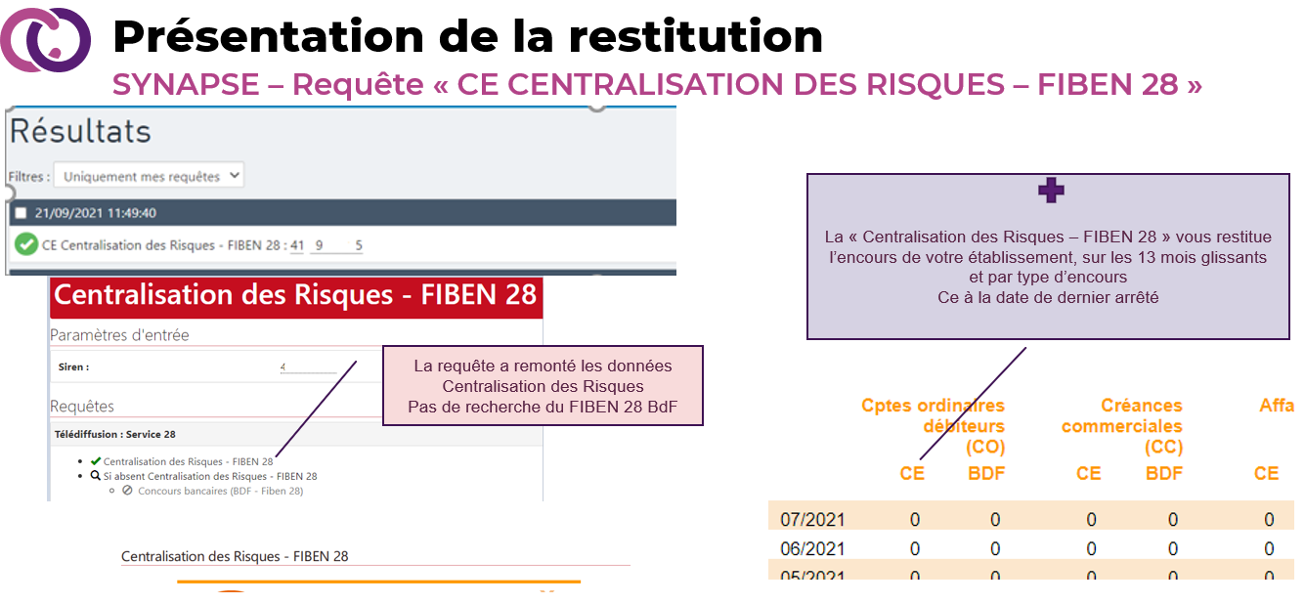
Centralisation des risques bdf et module 28

Slide 8
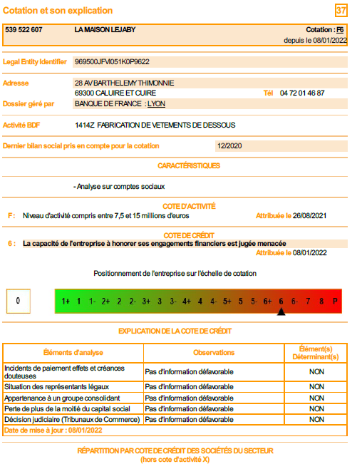
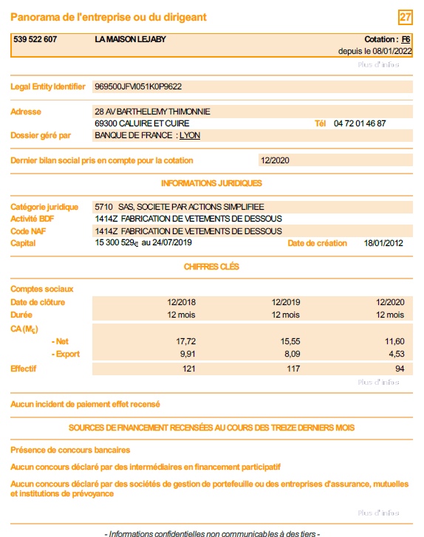
COTATION BDF : interrogation du module 37 v/S module 27
Données disponibles:
    Module 37 : 9 points vs 12 points pour le module 27, soit un coût inférieur de 25%
Module 37 : cotation BDF et son explication, activité BDF
Module 27 : cotation BdF, chiffres clés si présents, information sur présence de concours bancaires, et les incidents de paiements.
➔ Une cotation BdF présente dans le module 37 pour un coût inférieur de 25%.

Slide 9
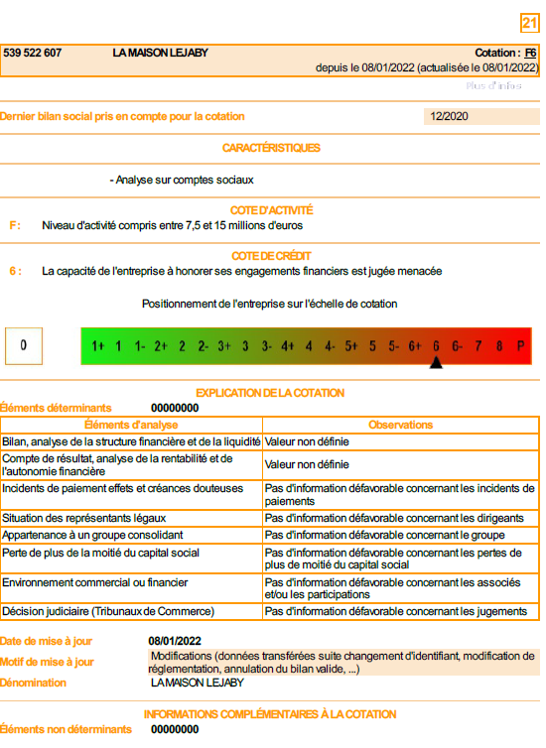
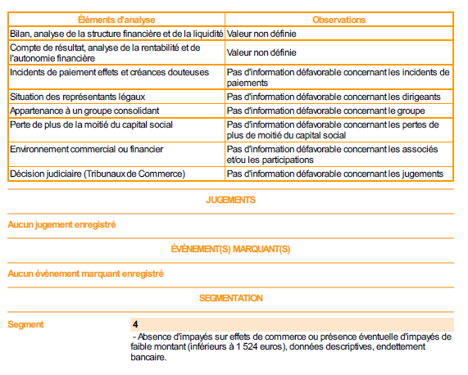
Cotation bdf : Présentation du module td (télédiffusion) / service 21
Données : les données du module TD sont identiques au module 37, avec des informations complémentaires sur les jugements, événements marquants, et la segmentation. Elles sont disponibles pour nos clients.

Slide 10
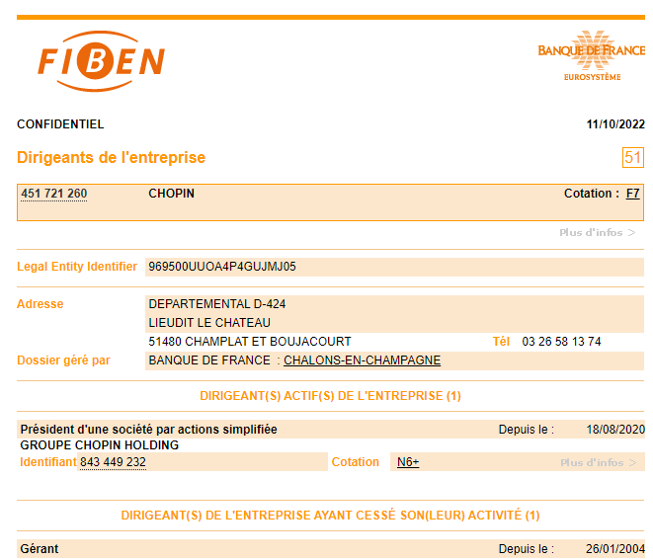
Cotation bdf : module 51
Dans les scripts, l’interrogation du module 51 est priorisée pourla cotation BDF, quand elle déjà utilisée. Pour les entrepreneur individuels, pour lesquels ce module n’est pour les informations sur les dirigeants de l’entreprise, est désormais utilisé dans les scripts pour indiquer la cotation BDF.

Slide 11
02
Les sources de données
Retour sommaire

Slide 12
Les sources de données externes
Sous la forme de rapports préformatés de consolidation:
  Mysys : rapports DSC DEFI pour les octroi de crédits et les révisions annuelles. Ils contiennent des cotations BDF et FCC.
  Synapse : scripts Synapse pour les opérations de :
    prospections,
    ouverture de compte,
    demande de concours
    et révision annuelle.
  Ils sont prédéfinis pour chaque opération pour répondre aux exigences réglementaires et commerciales, tout en optimisant le coût budgétaire des interrogations réglementaires.
Par interrogations unitaires :
  Portail Mysys / documents clients : FCC, cotation BDF, Infogreffe
  Synapse : FCC, modules FIBEN, INPI, INSEE, BODACC, Infogreffe, INTUIZ.

Slide 13

Quelles sources pour quelles données ?
Banque de France
FCC
FIBEN
TD Service 21 : cotation BDF pour nos clients
INPI
INFOGREFFE
Immatriculations, modifications, radiations
Actes et statuts
Registre des bénéficiaires effectifs
Comptes annuels
Liste des établissements
Extrait KBIS
Etat d’endettement
Derniers statuts à jour
Comptes annuels
Historique des modifications
Procédures collectives
TD Service 28 : centralisation des risques (module 28)
Le budget des interrogations externes est un budget important pour la CEGEE.
Interrogez les sachant que :
Les interrogations FIBEN et FCC sont facturées unitairement à la CEGEE (sauf service 21 et service 28) et sont souvent déjà disponibles dans Mysys
Les interrogations Infogreffe sont facturées unitairement, alors que ces données sont déjà disponibles et mises à jour automatiquement dans Mysys (et donc déjà facturées)
Les interrogations INPI (équivalent Infogreffe), INSEE, INTUIZ et BODACC font l’objet d’un forfait annuel global, les interrogations n’ont pas de surcoût pour la Caisse.
➔ Les données présentes dans notre système sont à prioriser.
INTUIZ
Info. sur entreprise ou établissement
INSEE
BODACC
Information entreprise
Liste des établissements
Information établissement.
Bulletin officiel des annonces civiles et commerciales
Liste des dirigeants, des actionnaires et des participations
Informations bancaires
Comportement de paiement
Liste des bilans disponibles
Procédures collectives
Inscription et privilèges
Score et encours

Slide 14
Données mysys : les données de NOS CLIENTS
Ces données sont intégrées et mises à jour régulièrement dans notre système.
Cette source de données est à utiliser en priorité
Les FCC sont alimentés par le retour BDF sur les incidents FCC. Ils alimentent Connaissance Client et le DSC à J+2
MYSYS
FCC FICP
FIBEN
Infogreffe
- La cotation BDF de nos clients est mise à jour à J+1 pour tous changements
- Les données de la centralisation des risques sont celles du module 28.
Les KBIS, actes et statuts et bénéficiaires effectifs sont mis à jour et intégrés dans Mysys à J+1

Slide 15
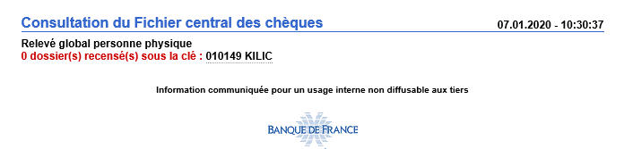
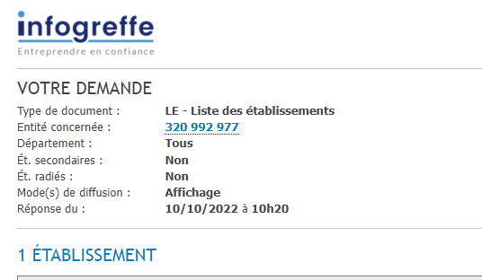
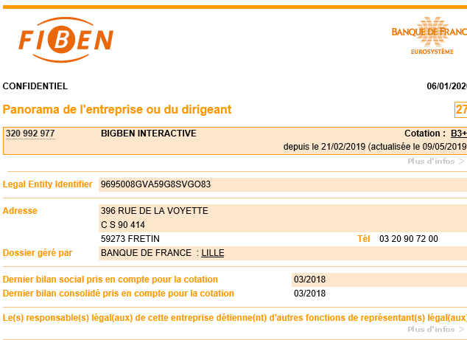
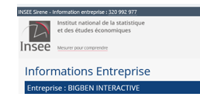
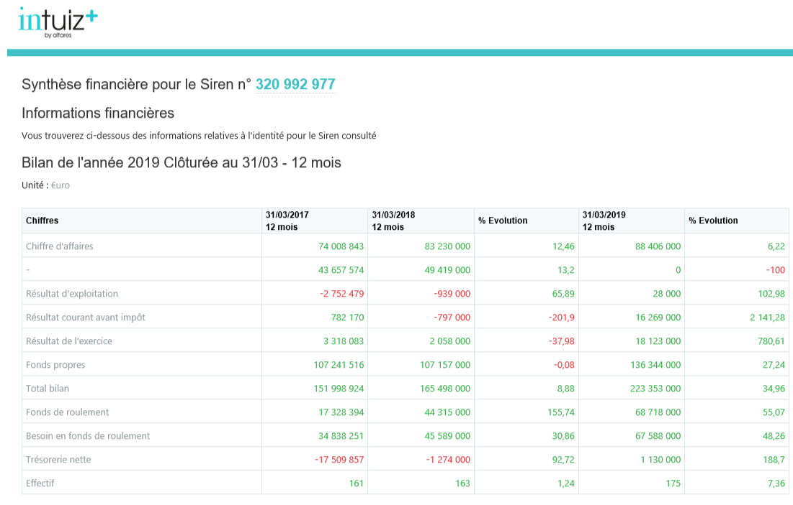
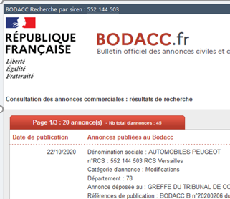
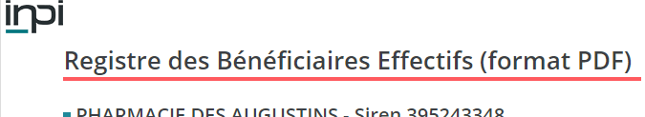
Synapse : agrégateur de données externes
Pour toutes les interrogations hors Mysys un seul accès est à utiliser : Synapse
SYNAPSE
FCC FICP
FIBEN
INSEE
INPI
BODACC
Infogreffe
INTUIZ

Slide 16
03
Les données Mysys
Retour sommaire

Slide 17
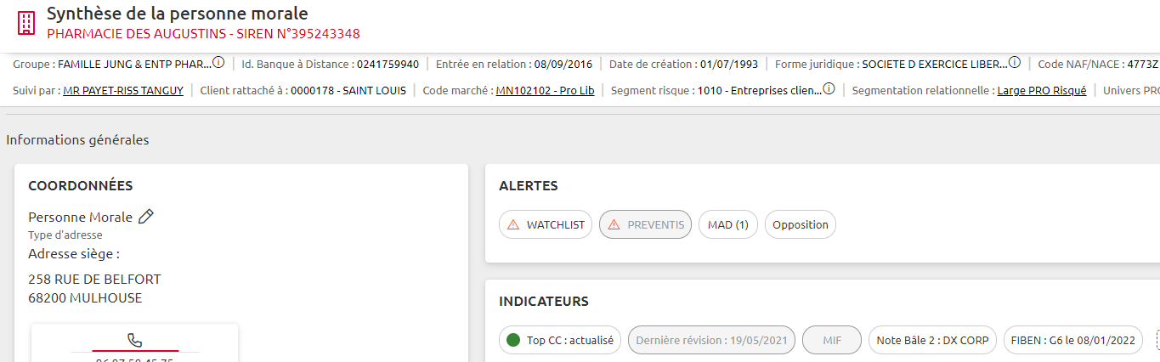
Données mysys : NOTE fiben
La note FIBEN est indiquée sur la synthèse
Notes:
Responsable de domaine Epargne : mise à jour des taux
Création de CAT par les habilitations lors des souscriptions de CAT pour clients BDR – Ingénierie – Carine Georgel.
Paramétrage / souscription / habilitations : risque opérationnel (connaissance schéma délégataire – grille de taux)

Slide 18
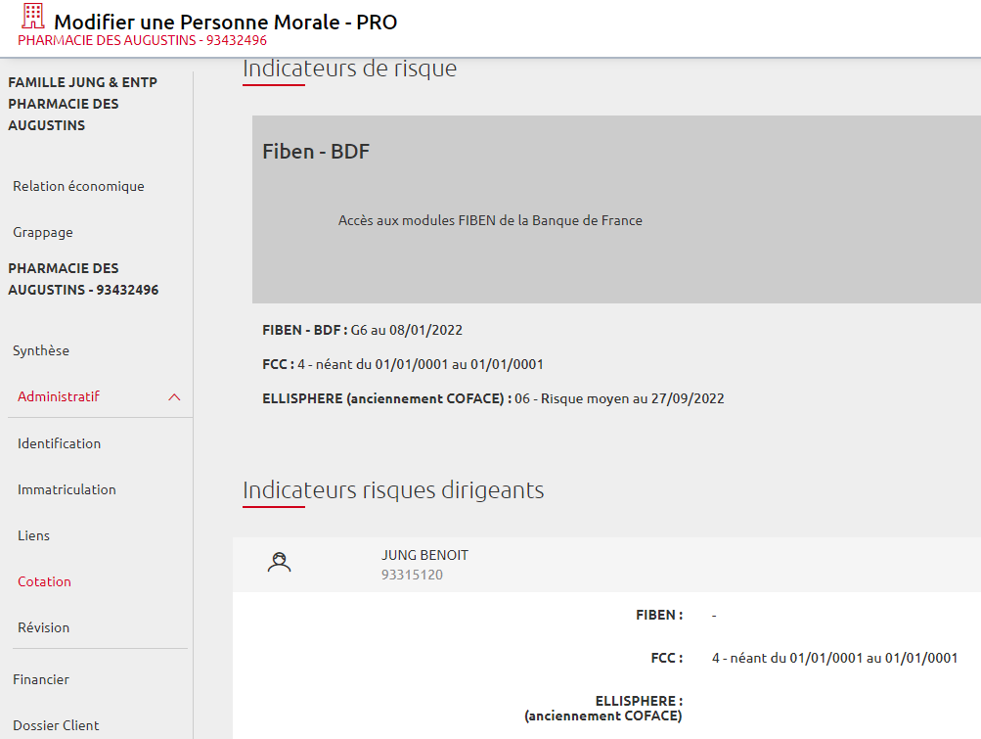
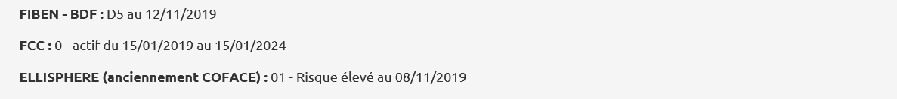
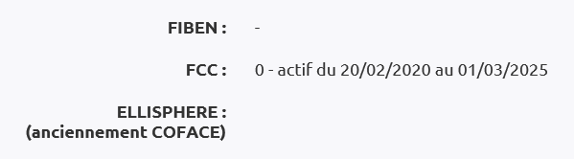
Données mysys : fcc siren et dirigeants
Exemple de clients fichés FCC:
➔ FCC du SIREN
➔Si le client est fiché :
Résultat : 0 – actif avec date de début et de fin (période de 5 ans)
➔ FCC des Dirigeants
➔Si le client n’est pas fiché :
Résultat 4 – Néant du 01/01/0001 a 01/01/0001

Slide 19
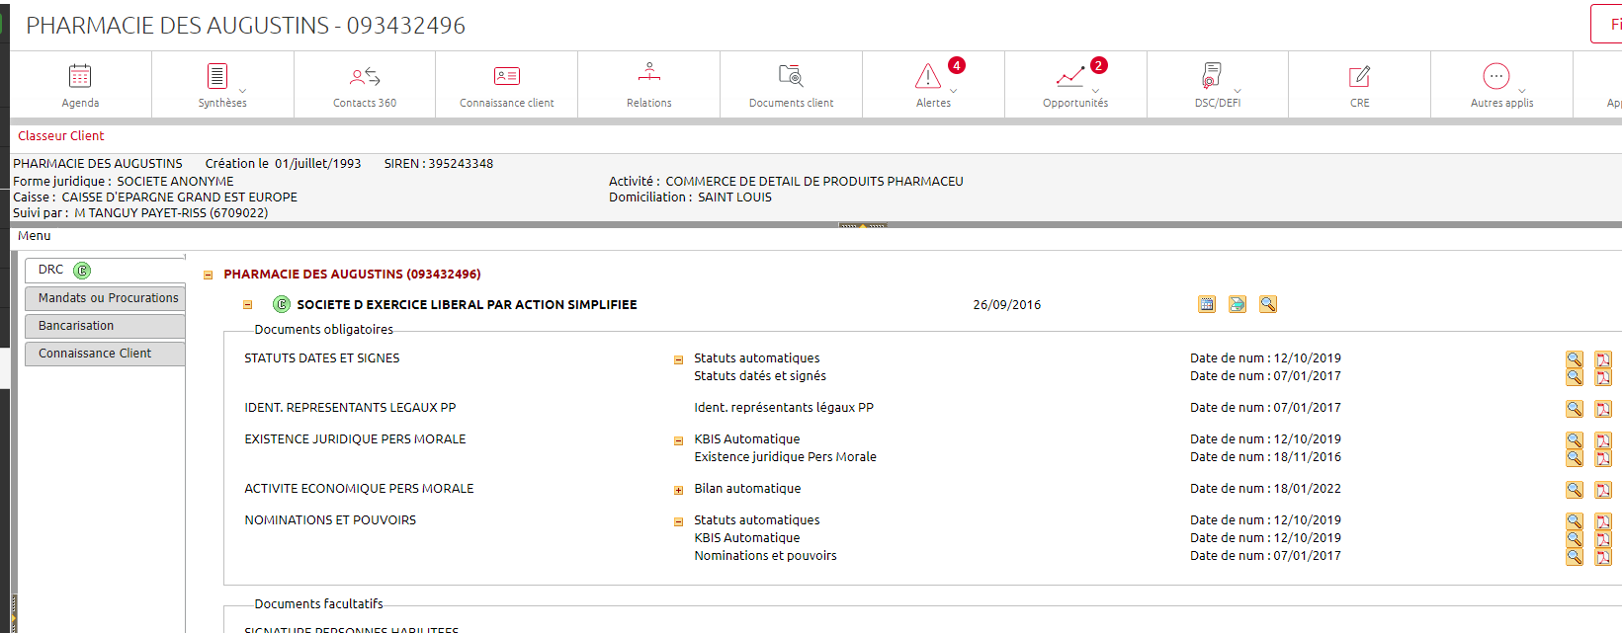
Données infogreffe
Documents infogreffe
Les documents infogreffe sont mis à jour automatiquement à J+1
Notes:
Responsable de domaine Epargne : mise à jour des taux
Création de CAT par les habilitations lors des souscriptions de CAT pour clients BDR – Ingénierie – Carine Georgel.
Paramétrage / souscription / habilitations : risque opérationnel (connaissance schéma délégataire – grille de taux)

Slide 20
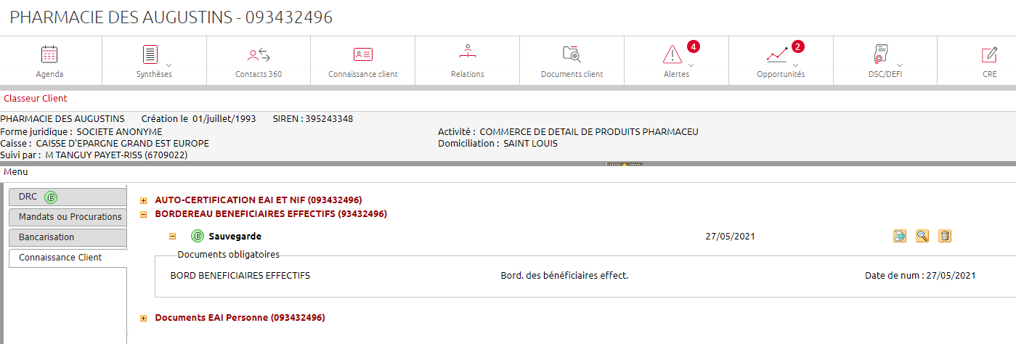
Données mysys : documents infogreffe
Documents infogreffe
Les documents infogreffe sont mis à jour automatiquement à J+1
Notes:
Responsable de domaine Epargne : mise à jour des taux
Création de CAT par les habilitations lors des souscriptions de CAT pour clients BDR – Ingénierie – Carine Georgel.
Paramétrage / souscription / habilitations : risque opérationnel (connaissance schéma délégataire – grille de taux)

Slide 21
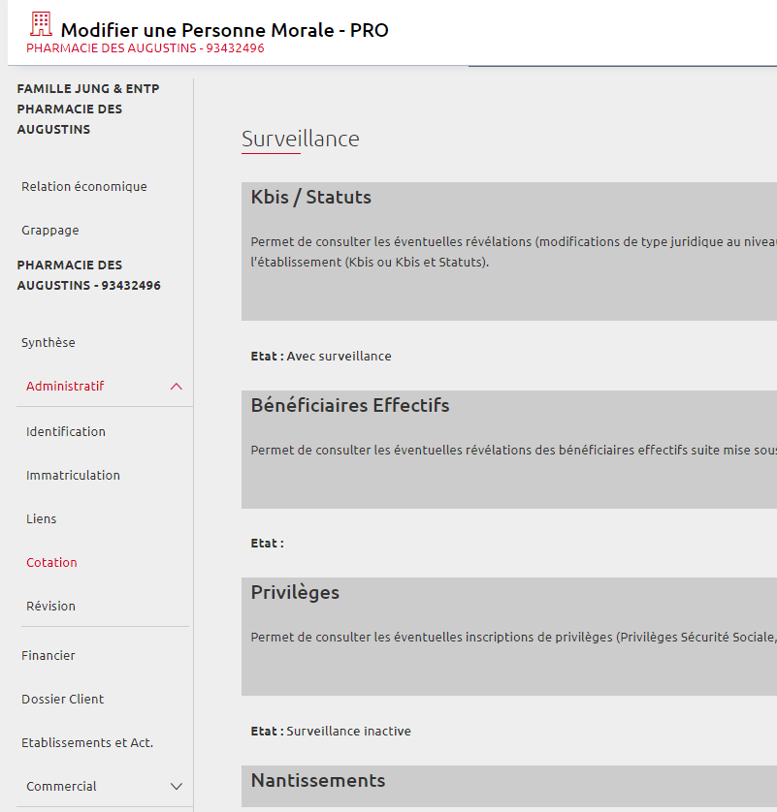
documents infogreffe
Notes:
Responsable de domaine Epargne : mise à jour des taux
Création de CAT par les habilitations lors des souscriptions de CAT pour clients BDR – Ingénierie – Carine Georgel.
Paramétrage / souscription / habilitations : risque opérationnel (connaissance schéma délégataire – grille de taux)

Slide 22
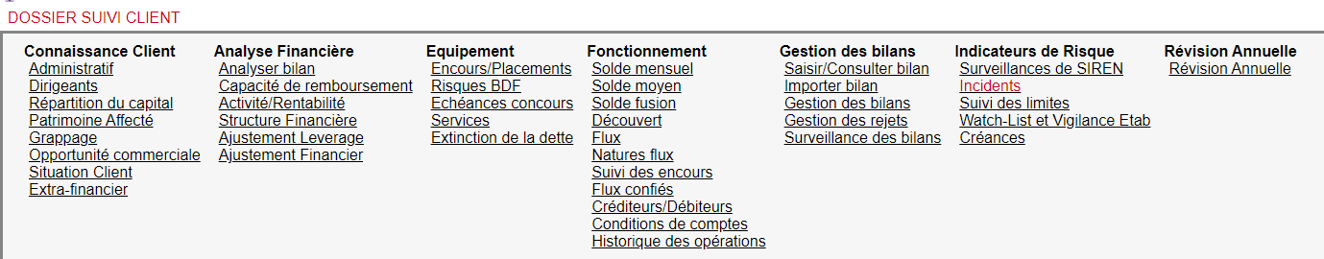
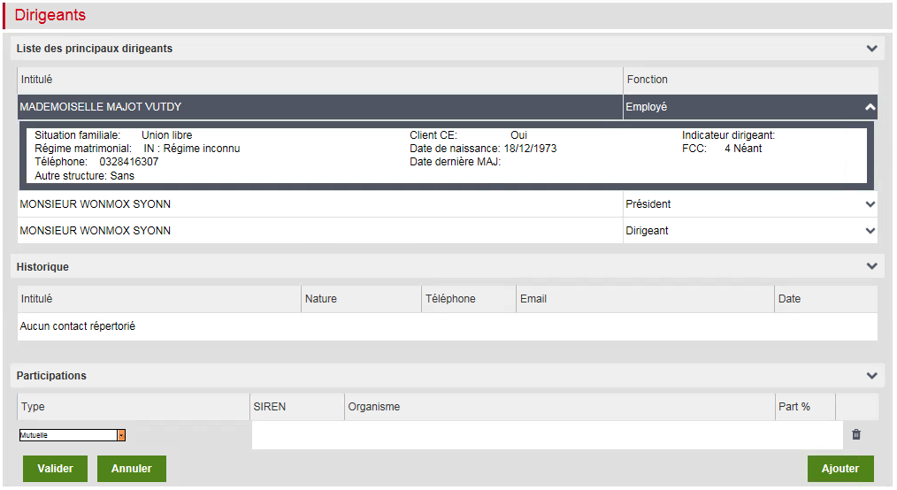
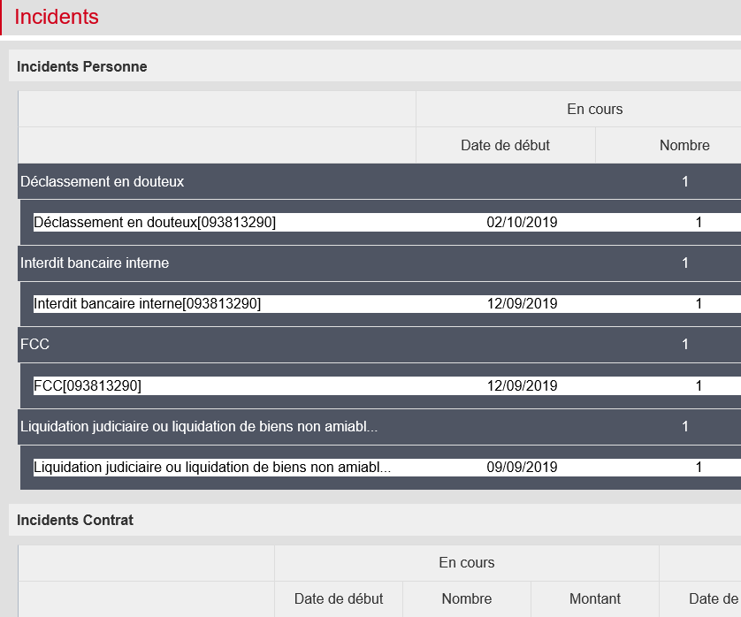
Données dossier suivi client
Notes:
Responsable de domaine Epargne : mise à jour des taux
Création de CAT par les habilitations lors des souscriptions de CAT pour clients BDR – Ingénierie – Carine Georgel.
Paramétrage / souscription / habilitations : risque opérationnel (connaissance schéma délégataire – grille de taux)

Slide 23
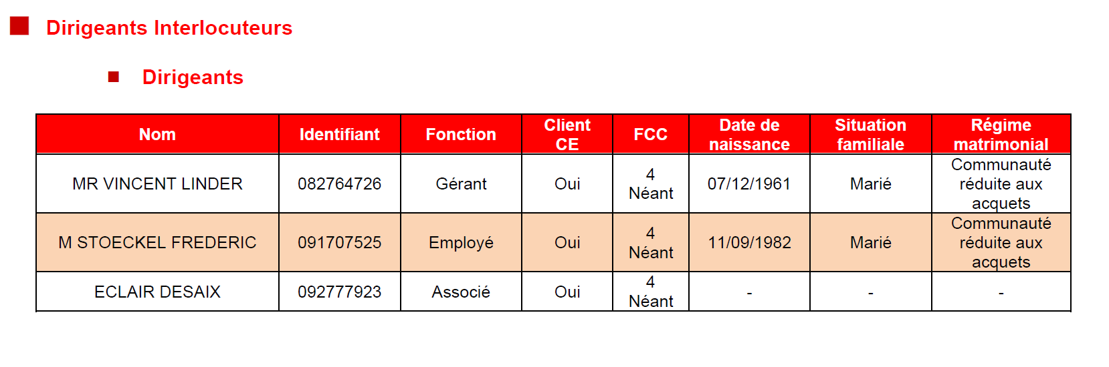
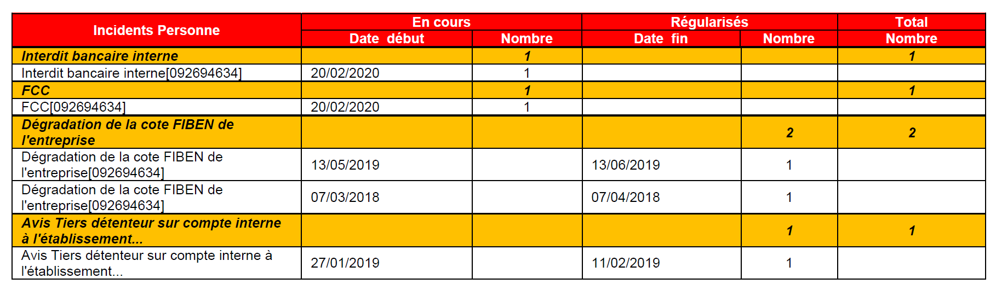
Dossier suivi client : rapport pdf
Opérations : CCT, CMT et Révision annuelle
Les rapports de la DSC contiennent des données réglementaires, qui sont automatiquement répertoriées dans le rapport pdf des Révisions Annuelles et des engagements de crédits (bouton Enregistrer et Historiser).
Connaissance Client : FCC
Incidents :
Historique des évolutions de FCC, IB, cotation FIBEN et ATD

Slide 24
04
Les données Synapse
Retour sommaire

Slide 25
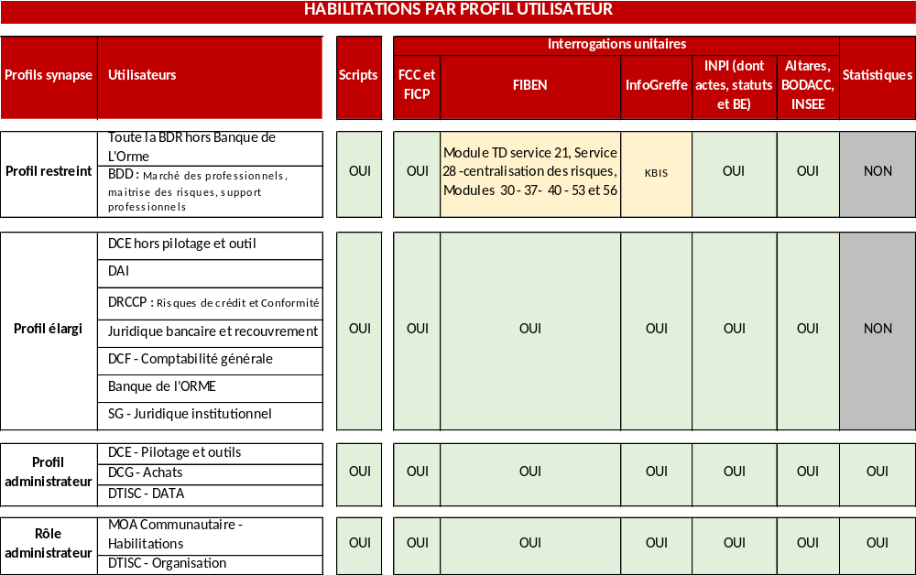
HABILITATIONS PAR PROFIL UTILISATEURS
Notes:
Responsable de domaine Epargne : mise à jour des taux
Création de CAT par les habilitations lors des souscriptions de CAT pour clients BDR – Ingénierie – Carine Georgel.
Paramétrage / souscription / habilitations : risque opérationnel (connaissance schéma délégataire – grille de taux)

Slide 26
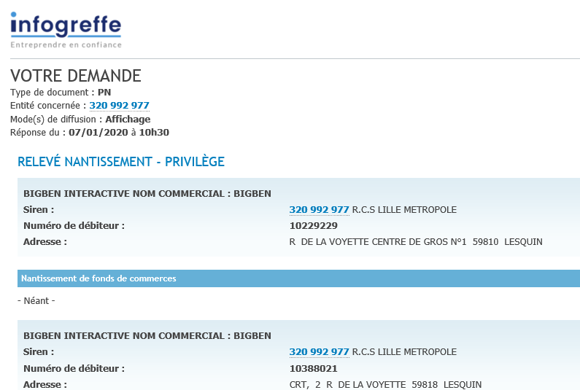

SCRIPTS :
4 scripts : Prospection, Ouverture de compte, Demande de Concours, Révision Annuelle
Un script est composé de données hétérogènes (Banque de France (FIBEN, FCC, Altares, InfoGreffe), consolidées sur une seule interrogation et dans un seul rapport disponible à l’affichage et au format PDF, pour répondre aux besoins d’une opération spécifique.
Les scripts ont été définis pour répondre aux besoins spécifiques réglementaires et commerciaux des 4 types d’opérations pour faciliter les interrogations, homogénéiser les pratiques et optimiser les coûts des interrogations externes (2M€/ an)
Il est important d’utiliser les scripts correspondants à l’opération.
Script :
1 seul Rapport
FCC / FICP
Données INTUIZ
Infogreffe
Modules FIBEN
Notes:
Responsable de domaine Epargne : mise à jour des taux
Création de CAT par les habilitations lors des souscriptions de CAT pour clients BDR – Ingénierie – Carine Georgel.
Paramétrage / souscription / habilitations : risque opérationnel (connaissance schéma délégataire – grille de taux)

Slide 27
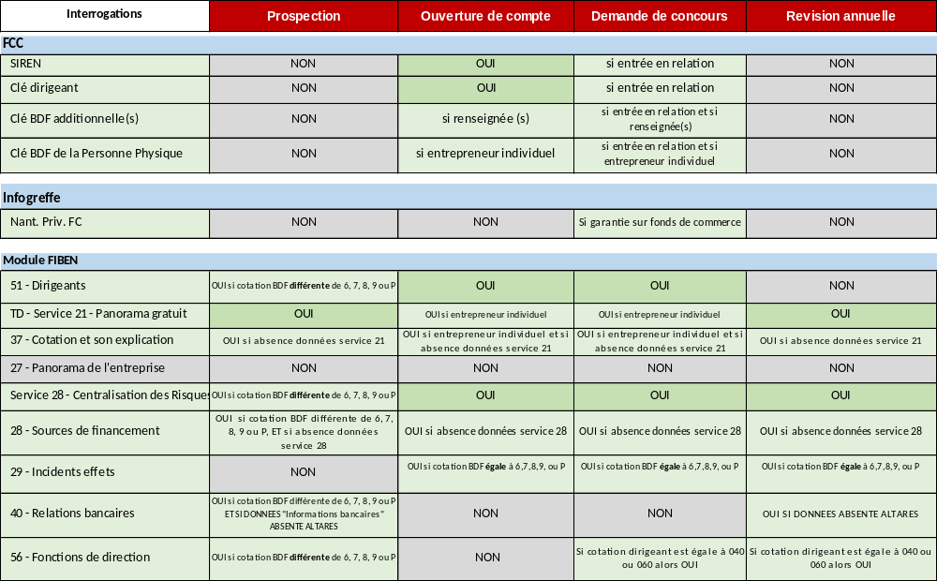
SCRIPTS : détail 1/2
Notes:
Responsable de domaine Epargne : mise à jour des taux
Création de CAT par les habilitations lors des souscriptions de CAT pour clients BDR – Ingénierie – Carine Georgel.
Paramétrage / souscription / habilitations : risque opérationnel (connaissance schéma délégataire – grille de taux)

Slide 28
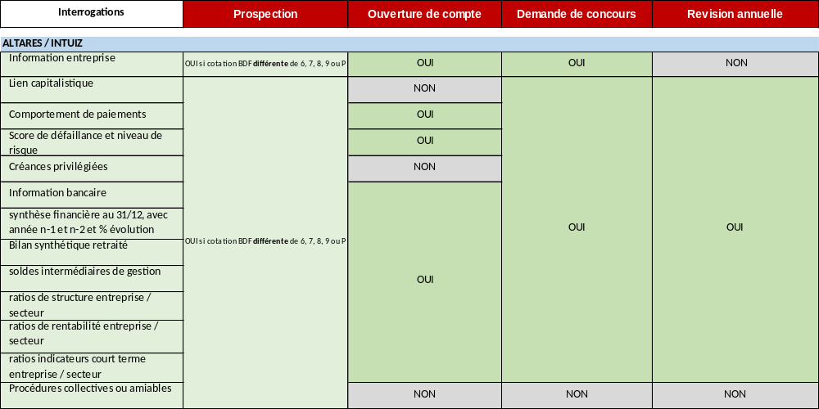
SCRIPTS : détail : 2/2
Notes:
Responsable de domaine Epargne : mise à jour des taux
Création de CAT par les habilitations lors des souscriptions de CAT pour clients BDR – Ingénierie – Carine Georgel.
Paramétrage / souscription / habilitations : risque opérationnel (connaissance schéma délégataire – grille de taux)

Slide 29
05
Annexes
Détail script synapse
Assistance
Zoom process scripts ouverture de compte, demande de concours, révision annuelle
Retour sommaire

Slide 30
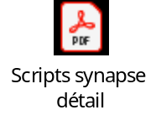
Annexes : assistance et paramétrage
Détail des scripts synapse :
Maintenance / assistance :
En cas de dysfonctionnement ou d’indisponibilité de synapse , merci d’envoyer un mail a l’adresse suivante : support.synapse@cegee.caisse-epargne.fr
Notes:
Responsable de domaine Epargne : mise à jour des taux
Création de CAT par les habilitations lors des souscriptions de CAT pour clients BDR – Ingénierie – Carine Georgel.
Paramétrage / souscription / habilitations : risque opérationnel (connaissance schéma délégataire – grille de taux)

Slide 31
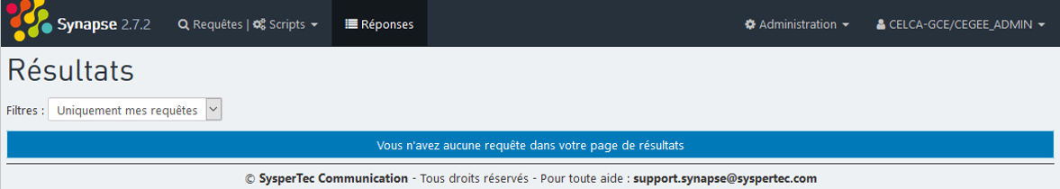
Accès et page d’accueil
Trois accès :
  Le lien internet : https://cegee.syspertec.com
  Les accès poste de travail : Synapse
    Pour tous : Intranet pour tous sous Expertise / Applications
    BDR : BDR Net par le moteur de recherche : mot clé « Synapse »
    Portail Mysys : pour les commerciaux sous Divers ➢ conseil : taper dans les recherches « synapse »
Connexion :
  Pas de login ni mot de passe.
  L’utilisateur est identifié selon son profil métier.
Page d’accueil :

Slide 32
Zoom Ouverture de compte
Pièce justificative : pdf du script Synapse « Ouverture de Compte ».
Archivage : manuel
Documents client / Bancarisation / référence du compte / ouverture
Sous Type de document : INTERROGATION FIBEN ou SYNAPSE
Nature : INTERROGATION FIBEN
 Il n’est pas nécessaire de dupliquer le classement du rapport dans Interrogation BDF FCC-FICP.
Délai pour garantir sa validité: au maximum à J-2 par rapport à la date d’ouverture
Information : zoom FCC exigés (intégrés dans le rapport synapse)
FCC du SIREN
FCC du dirigeant
FCC des représentants légaux*
  *Représentants légaux selon le type de société :
  SARL, SNC, société en commandite (SCS et SCA), société civile… : le ou les gérants
  SAS : le président et le directeur général, si les statuts lui ont conféré un pouvoir de représentation analogue à celui du président ;
  SA avec Conseil d’administration : le directeur général ;
  Si SA avec directoire et conseil de surveillance : le directeur général unique ou le président du directoire ;
  Si le ou les représentants légaux sont une ou plusieurs personnes morales, il y a lieu d’indiquer la ou les personnes physiques qui représentent légalement cette ou ces personnes morales.
Nota : Le module 51 présent dans le script indique les dirigeants et les clés BDF correspondantes. Le script demandé effectue uniquement l’interrogation FCC Dirigeant du premier dirigeant indiqué dans ce module.
➢ Dans le cas d’une société avec plusieurs représentants légaux, il convient d’exécuter le script, noter les clés BDF des représentants légaux si indiqués, renseigner ces clés dans les clés BDF additionnelles et exécuter de nouveau le script (si plus de 5 représentants légaux, effectuer les interrogations unitaires)
Notes:
Responsable de domaine Epargne : mise à jour des taux
Création de CAT par les habilitations lors des souscriptions de CAT pour clients BDR – Ingénierie – Carine Georgel.
Paramétrage / souscription / habilitations : risque opérationnel (connaissance schéma délégataire – grille de taux)

Slide 33
Zoom Demande de concours : ct et mlt
Pièce(s) justificative(s) : 2 cas
Clients dans nos livres :
Rapport DSC qui contient les interrogations FCC dirigeants et SIREN.
Rapport Synapse : FCC interrogés seulement si présence de cautions.
Avec entrée en relation :
Rapport Synapse :
  Cocher entrée en relation en saisie
  Saisir les clés BDF des FCC demandés (cautions, représentants légaux, entrepreneur individuel…). Au-delà de 5, effectuer des interrogations unitaires dans synapse.
Archivage : manuel sous DEFI
Sujet : FINANCEMENT
Nature : FIBEN
Description : INTERROGATION SYNAPSE jj/mm/aaaa (date d’exécution du script)
Délai pour garantir leur validité: « Toutes les interrogations doivent être datées au plus tôt 2 jours avant l'analyse de l'Instructeur(rice) ou 2 jours avant la demande de financement. Elles doivent néanmoins être systématiquement datées au maximum du jour de la décision d'octroi. »
  Date au plus tôt = date de création de la demande dans DEFI, voire date antérieure à la date de création si elle est matérialisée par le contenu d’une pièce jointe dans DEFI.
  Date au plus tard = date de décision banque dans DEFI.
Information : zoom FCC exigés
FCC du SIREN
FCC du dirigeant
FCC des cautions (source pièces crédits et demande DCE engagement)
FCC des représentants légaux*
  *Représentants légaux selon le type de société :
  SARL, SNC, société en commandite (SCS et SCA), société civile… : le ou les gérants
  SAS : le président et le directeur général, si les statuts lui ont conféré un pouvoir de représentation analogue à celui du président ;
  SA avec Conseil d’administration : le directeur général ;
  Si SA avec directoire et conseil de surveillance : le directeur général unique ou le président du directoire ;
  Si le ou les représentants légaux sont une ou plusieurs personnes morales, il y a lieu d’indiquer la ou les personnes physiques qui représentent légalement cette ou ces personnes morales.
Notes:
Responsable de domaine Epargne : mise à jour des taux
Création de CAT par les habilitations lors des souscriptions de CAT pour clients BDR – Ingénierie – Carine Georgel.
Paramétrage / souscription / habilitations : risque opérationnel (connaissance schéma délégataire – grille de taux)

Slide 34
Zoom Révision annuelle
Pièces justificatives : 2
Rapport DSC « Révision annuelle » qui contient les interrogations FCC dirigeants et SIREN, et fichage IB potentiel
Rapport Synapse « Révision annuelle »
Archivage :
Rapport DSC : automatique lors de la validation de la révision annuelle
Rapport Synape : manuel sous DSC
    Sujet : REVISION
    Nature : REVISION ANNUELLE
    Description : INTERROGATION SYNAPSE jj/mm/aaaa (date d’exécution du script)
Délai pour garantir leur validité: Sans objet.
Le rapport est figé et moment de la validation de la révision
Information : zoom FCC exigés
Pas d’exigence PRISCOP ni réglementaire de consultation du FCC.
Notes:
Responsable de domaine Epargne : mise à jour des taux
Création de CAT par les habilitations lors des souscriptions de CAT pour clients BDR – Ingénierie – Carine Georgel.
Paramétrage / souscription / habilitations : risque opérationnel (connaissance schéma délégataire – grille de taux)

